Slide 1
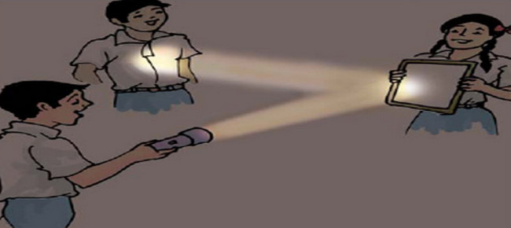
Dùng đèn pin chiếu vào gương, quan sát hiện tượng xảy ra và mô tả lại đường đi của tia sáng qua thí nghiệm.

Slide 2

NỘI DUNG
I. HIỆN TƯỢNG PHẢN XẠ ÁNH SÁNG
II. ĐỊNH LUẬT PHẢN XẠ ÁNH SÁNG
III. PHẢN XẠ VÀ PHẢN XẠ KHUẾCH TÁN

Slide 3
Hoạt động nhóm
Các nhóm hãy tiến hành lại thí nghiệm trên đối với các vật dụng sau: Gương, Kính, Thước nhựa, Bìa bóng…
Quan sát và hãy cho biết có hiện tượng ánh sáng bị hắt trở lại hay không?

Slide 4
1. Hiện tượng phản xạ ánh sáng.
Khi chiếu một chùm sáng vào gương thì chùm sáng bị hắt trở lại theo hướng khác. Hiện tượng đó gọi là phản xạ ánh sáng.
Hiện tượng này còn xảy ra đối với các bề mặt nhẵn bóng khác như: Kính, bìa bóng, tôn nhẵn bóng, mặt nước phẳng…..

Slide 5
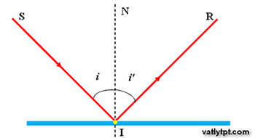
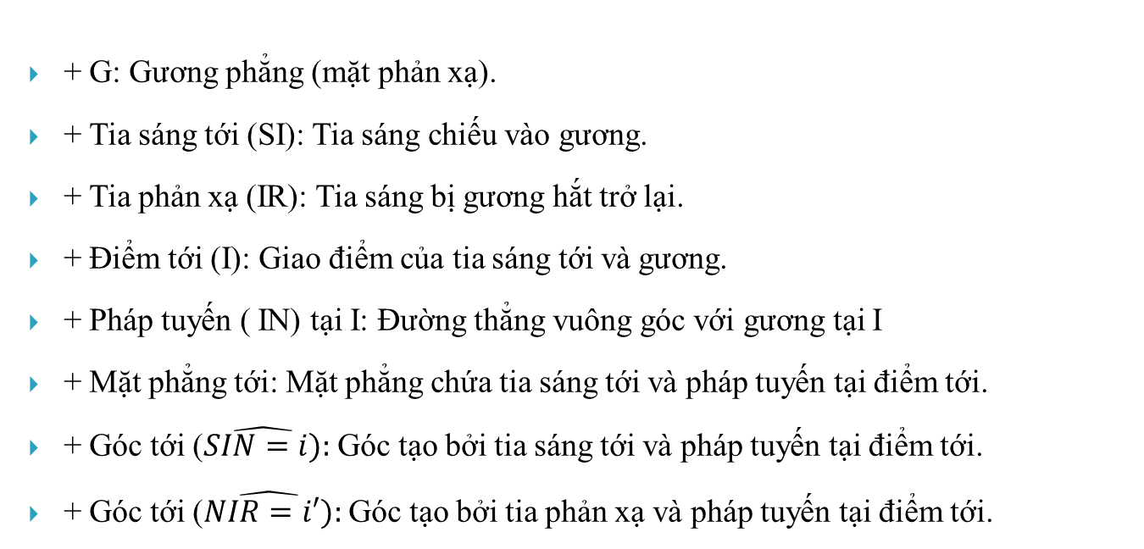
2. Quy ước.
+ G: Gương phẳng (mặt phản xạ).
+ Tia sáng tới (SI): Tia sáng chiếu vào gương.
+ Tia phản xạ (IR): Tia sáng bị gương hắt trở lại.
+ Điểm tới (I): Giao điểm của tia sáng tới và gương.
+ Pháp tuyến ( IN) tại I: Đường thẳng vuông góc với gương tại I
+ Mặt phẳng tới: Mặt phẳng chứa tia sáng tới và pháp tuyến tại điểm tới.
+ Góc tới ($\hat{SIN=i)}:$Góc tạo bởi tia sáng tới và pháp tuyến tại điểm tới.
+ Góc tới ($\hat{NIR=i′)}:$Góc tạo bởi tia phản xạ và pháp tuyến tại điểm tới.

Slide 6
ĐỊNH LUẬT PHẢN XẠ ÁNH SÁNG

Slide 7
Thí nghiệm
a. Dụng cụ thí nghiệm
(3)
N
S
R
(1) Gương phẳng
70
80
90
100
110
60
120
50
130
40
i
i’
140
(2) Đèn tạo ra chùm sáng hẹp
30
150
(2)
20
160
10
170
0
180
(3) Bảng chia độ
(1)
I

Slide 8
Thí nghiệm
(3)
N
b. Bố trí thí nghiệm như hình 16.2
S
R
70
80
90
100
110
60
120
50
130
40
i
i’
140
c. Tiến hành thí nghiệm theo nhóm và hoàn thiện phiếu học tập số 1
30
150
(2)
20
160
10
170
0
180
(1)
I

Slide 9
PHIẾU HỌC TẬP SỐ 1
Họ và tên: …………………………………………………
Lớp: ……………………………. Nhóm: ……
Học sinh hoạt động nhóm hoàn thành các câu hỏi sau
Dùng đèn chiếu tia sáng tới mặt gương phẳng sao cho tia sáng này đi là là trên mặt bảng chia độ. Hãy quan sát thí nghiệm và cho biết:
Tia sáng phản xạ có xuất hiện trên mặt phẳng tới không?
Quay nửa bên phải của bảng chia độ quanh trục A để nó không thuộc mặt phẳng chứa nửa bên trái. Quan sát xem có còn nhìn thấy tia sáng phản xạ không?
2. Quay nửa bên phải của bảng chia độ trở lại vị trí ban đầu rồi thay đổi góc tới để tìm mối quan hệ giữa góc tới và góc phản xạ.
3. Rút ra kết luận về mặt phẳng chứa tia phản xạ và mối quan hệ giữa góc phản xạ và góc tới.

Slide 10
HOÀN THÀNH PHIẾU HỌC TẬP SỐ 1
Tia sáng phản xạ có xuất hiện trên mặt phẳng tới
không?
Quay nửa bên phải của bảng chia độ quanh trục A
để nó không thuộc mặt phẳng chứa nửa bên trái. Quan sát
xem có còn nhìn thấy tia sáng phản xạ không?
Tia phản xạ nằm trên mặt phẳng tới khi chiếu tia sáng tới mặt gương phẳng sao cho tia sáng này đi là là trên mặt bảng chia độ.
- Tia phản xạ không còn trên mặt bảng chia độ bên phải khi quay nửa bên phải của bảng chia độ quanh trục A để nó không thuộc mặt phẳng chứa nửa bên trái.

Slide 11
HOÀN THÀNH PHIẾU HỌC TẬP SỐ 1
2. Quay nửa bên phải của bảng chia độ trở lại vị trí ban đầu rồi thay đổi góc tới để tìm mối quan hệ giữa góc tới và góc phản xạ.
Góc phản xạ bằng góc tới (i = i’)
3. Rút ra kết luận về mặt phẳng chứa tia phản xạ và mối quan hệ giữa góc phản xạ và góc tới.
Tia phản xạ nằm trong mặt phẳng tới
Góc phản xạ bằng góc tới (i = i’)

Slide 12
BÀI 16: SỰ PHẢN XẠ ÁNH SÁNG
II. Hiện tượng phản xạ ánh sáng.
2. Định luật phản xạ ánh sáng.
Tia phản xạ nằm trong mặt phẳng tới
Góc phản xạ bằng góc tới (i = i’)

Slide 13
PHIẾU HỌC TẬP SỐ 2
Họ và tên: …………………………………………………
Lớp: ……………………………. Nhóm: ……
Học sinh hoạt động nhóm hoàn thành các câu hỏi sau
1. Có thể viết công thức của định luật phản xạ ánh sáng i = i’ được không? Tại sao?
2. Chiếu tia sáng tới dưới góc tới 30º vào gương phẳng đặt thẳng đứng, vẽ hình biểu diễn tia sáng tới và tia sáng phản xạ.
3. Chiếu một tia sáng vào gương phẳng đặt nằm ngang ta được tia sáng phản xạ vuông góc với tia sáng tới. Em hãy tính góc tới và góc phản xạ. Vẽ hình.

Slide 14
HOÀN THÀNH PHIẾU HỌC TẬP SỐ 2
Có thể viết công thức của định luật phản xạ ánh sáng
i = i’ được không? Tại sao?
Về mặt toán học, có thể viết công thức của định luật phản xạ ánh sáng i = i’ nhưng về mặt Vật lí thì không thể viết được vì góc phản xạ phụ thuộc vào góc tới nên phải viết i’ = i thể hiện đúng mối quan hệ nhân - quả.

Slide 15
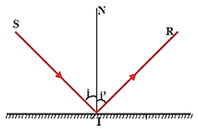

HOÀN THÀNH PHIẾU HỌC TẬP SỐ 2
2. Chiếu tia sáng tới dưới góc tới 30º vào gương phẳng đặt thẳng đứng, vẽ hình biểu diễn tia sáng tới và tia sáng phản xạ.
Theo định luật phản xạ ánh sáng: i = i’

Slide 16
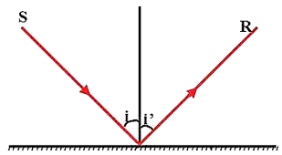
HOÀN THÀNH PHIẾU HỌC TẬP SỐ 2
3. Chiếu một tia sáng vào gương phẳng đặt nằm ngang ta được tia sáng phản xạ vuông góc với tia sáng tới. Em hãy tính góc tới và góc phản xạ. Vẽ hình.
Theo đề bài, tia phản xạ vuông góc với tia tới nên i + i’=90⁰
Mặt khác, theo định luật phản xạ ánh sáng i = i’
i = i’= 90⁰ /2 = 45⁰
Vậy góc phản xạ bằng 45⁰

Slide 17
BÀI 16: SỰ PHẢN XẠ ÁNH SÁNG
III. Phản xạ và phản xạ khuếch tán
PHẢN XẠ VÀ PHẢN XẠ KHUẾCH TÁN

Slide 18
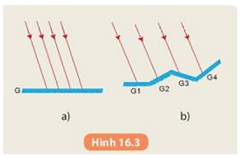
Em hãy vẽ các tia phản xạ của các tia sáng tới trong hình 16.3a và 16.3b.
2. Nhận xét về hướng của các tia sáng phản xạ đã vẽ trong Hình 16.3a và 16.3b. Giải thích.

Slide 19
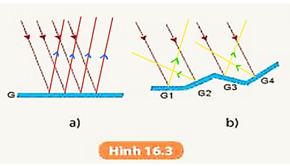
1. Em hãy vẽ các tia phản xạ của các tia sáng tới trong hình 16.3a và 16.3b.

Slide 20
2. Nhận xét về hướng của các tia sáng phản xạ đã vẽ trong Hình 16.3a và 16.3b. Giải thích.
Nhận xét:
+ Khi mặt gương nhẵn thì các tia tới song song bị phản xạ theo một hướng.
+ Khi mặt gương không nhẵn thì các tia tới song song bị phản xạ theo mọi hướng.

Slide 21
BÀI 16: SỰ PHẢN XẠ ÁNH SÁNG
III. Phản xạ và phản xạ khuếch tán
- Phản xạ là hiện tượng các tia sáng song song truyền đến bề mặt nhẵn, bị phản xạ theo một hướng.
- Phản xạ khuếch tán là hiện tượng các tia sáng song song truyền đến bề mặt nhẵn, bị phản xạ theo mọi hướng.

Slide 22
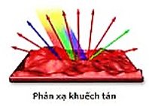

BÀI 16: SỰ PHẢN XẠ ÁNH SÁNG
III. Phản xạ và phản xạ khuếch tán
- Ví dụ về phản xạ khuếch tán.

Slide 23
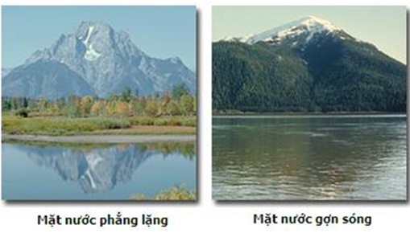
BÀI 16: SỰ PHẢN XẠ ÁNH SÁNG
III. Phản xạ và phản xạ khuếch tán
- Ví dụ về phản xạ khuếch tán.

Slide 24
SỰ PHẢN XẠ ÁNH SÁNG
Định nghĩa và quy ước
ĐL phản xạ ánh sáng
Phản xạ và phản xạ khuếch tán

Slide 25
BÀI 16: SỰ PHẢN XẠ ÁNH SÁNG
LUYỆN TẬP
Câu 1: Chỉ ra phát biểu sai:
A. Ánh sáng bị hắt trở lại khi gặp mặt phân cách là hiện tượng phản xạ ánh sáng.
B. Phản xạ ánh sáng chỉ xảy ra trên mặt gương.
C. Tia phản xạ nằm trong mặt phẳng chứa tia sáng tới và pháp tuyến tại điểm tới.
D. Góc phản xạ là góc tạo bởi tia sáng phản xạ và đường pháp tuyến tại điểm tới.

Slide 26
BÀI 16: SỰ PHẢN XẠ ÁNH SÁNG
LUYỆN TẬP
Câu 2: Nội dung nào sau đây không thuộc về Định luật phản xạ ánh sáng:
A. Góc phản xạ bằng góc tới.
B. Tia phản xạ nằm trong gương phẳng chứa tia tới và đường pháp tuyến của gương ở điểm tới.
C. Phương của tia tới xác định bằng góc SIN = i gọi là góc tới.
D. Góc phản xạ nhỏ hơn góc tới.

Slide 27
BÀI 16: SỰ PHẢN XẠ ÁNH SÁNG
LUYỆN TẬP
Câu 3: Chiếu một tia sáng vuông góc với mặt một gương phẳng. Góc phản xạ r có giá trị nào sau đây?
A. r = 90° B. r = 45°
C. r = 180° D. r = 0°

Slide 28
BÀI 16: SỰ PHẢN XẠ ÁNH SÁNG
LUYỆN TẬP
Câu 4: Chọn góc đo thích hợp để điền vào chỗ trống: Khi tia tới có góc tới ............... thì tia phản xạ gần như thẳng hàng với tia tới.
A. i = 60⁰ B. i = 90⁰
C. i = 30⁰ D. i = 45⁰

Slide 29
BÀI 16: SỰ PHẢN XẠ ÁNH SÁNG
VẬN DỤNG
Bài tập 1: (bài 16.3 SBT/ tr 46)
Chiếu một tia sáng tới chếch 1 góc 20⁰ vào một gương phẳng ta được tia sáng phản xạ tạo với tia sáng tới một góc. Vẽ hình
Giải: Theo đề bài, tia tới hợp với gương 1 góc 20⁰ suy ra i = 70⁰
Mặt khác, theo định luật phản xạ ánh sáng i = i’= 70⁰
Tia phản xạ tạo với tia sáng 1 góc bằng:
i +i’ = 70⁰+ 70⁰= 140⁰
Vậy tia phản xạ tạo với tia sáng 1 góc 140⁰
Đáp án D

Slide 30
BÀI 16: SỰ PHẢN XẠ ÁNH SÁNG
VẬN DỤNG
Bài tập 2: (Bài 16.4 SBT/tr46)
Một tia sáng mặt trời buổi sáng lọt qua khe cửa chếch 45⁰ so với mặt đất (coi mặt đất nằm ngang). Cần đặt gương phẳng như thế nào để thu được tia sáng phản xạ rọi thẳng đứng vào một bể cá dưới nền nhà. Vẽ hình.
S
Giải: Vì tia phản xạ rọi thẳng đứng nên tia phản xạ
Hợp với mặt đất 1 góc 90⁰
Tia phản xạ hợp với tia tơi 1 góc 90⁰+45⁰ =135⁰
i +i’ = 135⁰
Mà theo định luật PXAS thì i=I = > i=i’=135⁰/2= 67,5⁰
=> Gương sẽ đặt so với mặt đất 1 góc 67,5⁰
45⁰
N
i
I
i’
R

Slide 31
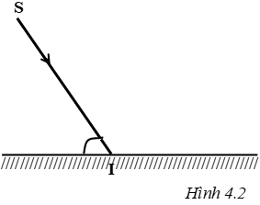
Bài 1: Chiếu một tia sáng SI lên một gương phẳng
a. Vẽ tia phản xạ. Nêu cách vẽ.
b. Vẽ một vị trí đặt gương để thu được tia phản xạ theo phương nằm ngang từ trái sang phải.

Slide 32
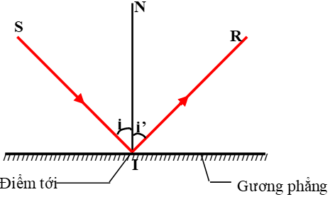
a) Vẽ tia phản xạ:
Dựng pháp tuyến IN tại điểm tới I.
Ta dùng thước đo góc để đo góc tới i
- Từ đó vẽ tia IR khác phía với tia tới SI sao cho
Vậy tia IR là tia phản xạ cần vẽ.

Slide 33
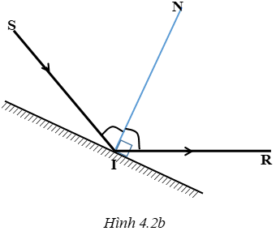

Slide 34
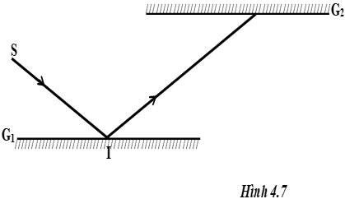
Bài 2: Hai gương phẳng G₁ và G₂ đặt song song với nhau, mặt phản xạ quay vào nhau. Tia tới SI được chiếu lên gương G₁phản xạ một lần trên gương G₁ và một lần trên gương G₂ ( hình 4.7). Vẽ tia phản xạ .

Slide 35
Câu 3: Chiếu một tia sáng tới tạo với mặt một gương phẳng một góc 65⁰. Góc hợp bởi tia sáng phản xạ và tia sáng tới bằng bao nhiêu? Vẽ hình.

Slide 36
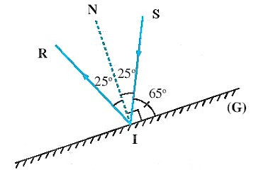
Góc hợp bởi tia sáng phản xạ và tia sáng tới bằng 50⁰.
Vì IN là pháp tuyến của gương nên
NIG=90⁰=ˆNIS+ˆSIG⇒ˆNIS=90^{O}−65⁰
=25⁰
Mặt khác, theo định luật phản xạ ánh sáng ta có: i = r
ˆRIN=ˆNIS=25⁰⇒ˆRIS=50⁰

Slide 37
BÀI 16: SỰ PHẢN XẠ ÁNH SÁNG
HƯỚNG DẪN VỀ NHÀ
Học thuộc nội dung ghi nhớ.
Làm bài 16.2 16.5, 16.6 SBT
Chuẩn bị bài 17: Ảnh của vật tạo bởi gương phẳng

